Slide 1
Discriminant Analysis
TÌM HIỂU VỀ
Linear
Sinh viên : Đỗ Quốc Khánh

Slide 2
GIỚI THIỆU THUẬT TOÁN
Linear discriminant ANALYSIS
Tuyến tính phân tích biệt thức (LDA) là một loại kết hợp tuyến tính, một quá trình toán học sử dụng các mục dữ liệu khác nhau và chức năng áp dụng để thiết lập đó để riêng phân tích nhiều lớp của đối tượng hoặc các mặt hàng. Chảy từ biệt thức tuyến tính Fisher, phân tích biệt thức tuyến tính có thể hữu ích trong các lĩnh vực như nhận dạng hình ảnh và phân tích tiên đoán trong tiếp thị.

Slide 3
CÔNG DỤNG
Linear discriminant ANALYSIS
LDA là một phương pháp giảm chiều dữ liệu cho bài toán classification.
LDA có thể được coi là một phương pháp giảm chiều dữ liệu (dimensionality reduction), và là một phương pháp phân lớp (classification), cũng có thể được áp dụng đồng thời cho cả hai, tức giảm chiều dữ liệu sao cho việc phân lớp hiệu quả nhất.
Số chiều của dữ liệu mới là nhỏ hơn hoặc bằng C−1 trong đó C là số lượng classes. Từ ‘Discriminant’ được hiểu là những thông tin đặc trưng cho mỗi class, khiến nó không bị lẫn với các classes khác. Từ ‘Linear’ được dùng vì cách giảm chiều dữ liệu được thực hiện bởi một ma trận chiếu (projection matrix), là một phép biến đổi tuyến tính (linear transform).

Slide 4

LDA cho bài toán với 2 class
linear discriminant ANALYSIS
Ý tưởng: Dữ liệu càng tập trung thì độ lệch chuẩn càng nhỏ, càng phân tán thì độ lệch chuẩn càng cao. Khi được chiếu lên d1, dữ liệu của hai classes bị phân tán quá nhiều, khiến cho chúng bị trộn lẫn vào nhau. Khi được chiếu lên d2, mỗi classes đều có độ lệch chuẩn nhỏ, khiến cho dữ liệu trong từng class tập trung hơn, dẫn đến kết quả tốt hơn.

Slide 5
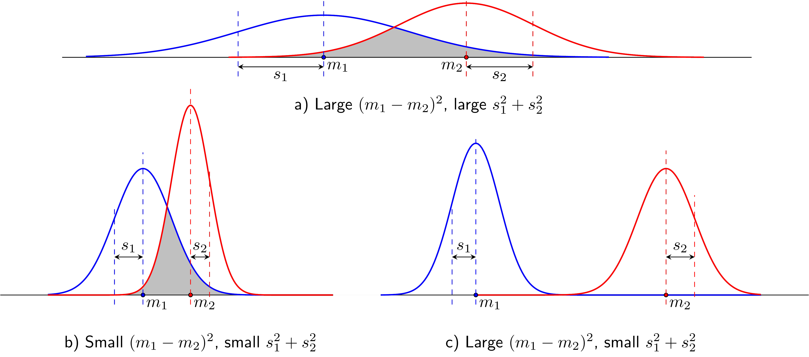
VÍ DỤ MINH HỌA
MENU
ANALYSIS
CONTACT
Linear discriminant ANALYSIS
Ở đây, Khoảng cách giữa các kỳ vọng và tổng các phương sai ảnh hưởng tới độ discriminant của dữ liệu. Phần màu xám thể hiện cho 2 phân phối chồng lên nhau.

Slide 6
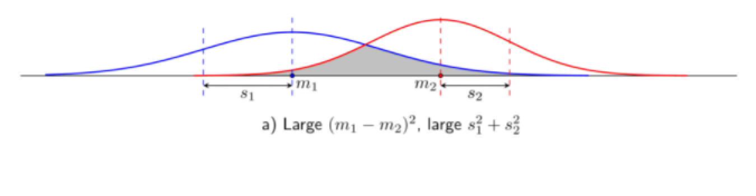
Hình a:
MENU
ANALYSIS
CONTACT
Linear discriminant ANALYSIS
Khoảng cách giữa hai kỳ vọng là lớn nhưng phương sai trong mỗi class cũng lớn, khiến cho hai phân phối chồng lấn lên nhau.
Cả hai class đều quá phân tán khiến cho tỉ lệ chồng lấn (phần diện tích màu xám) là lớn, tức dữ liệu chưa thực sự discriminative.

Slide 7
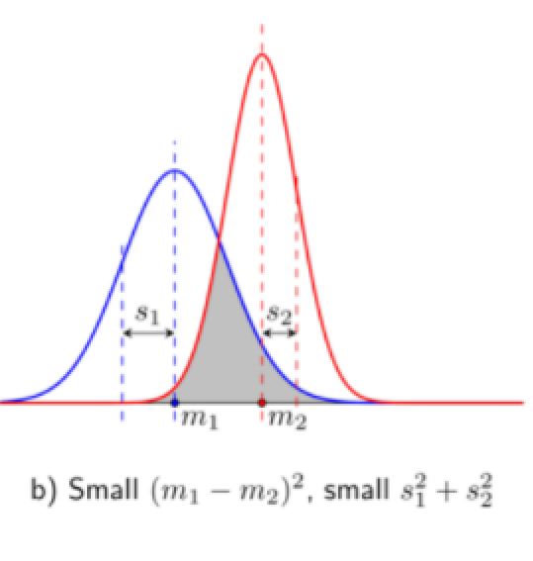
Hình b:
MENU
ANALYSIS
CONTACT
Linear discriminant ANALYSIS
Phương sai cho mỗi class là rất nhỏ nhưng hai kỳ vọng quá gần nhau, khiến khó phân biệt 2 class. Đây là trường hợp khi độ lệch chuẩn của hai class đều nhỏ, tức dữ liệu tập trung hơn. Tuy nhiên, vấn đề với trường hợp này là khoảng cách giữa hai class, được đo bằng khoảng cách giữa hai kỳ vọng m1 và m2, là quá nhỏ, khiến cho phần chồng lấn cũng chiếm môt tỉ lệ lớn, và tất nhiên, cũng không tốt cho classification.

Slide 8
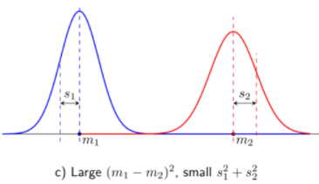
Hình c:
MENU
ANALYSIS
CONTACT
Linear discriminant ANALYSIS
Khi phương sai đủ nhỏ và khoảng cách giữa hai kỳ vọng đủ lớn, ta thấy rằng dữ liệu discriminant hơn. Đây là trường hợp khi hai độ lệch chuẩn là nhỏ và khoảng cách giữa hai kỳ vọng là lớn, phần chống lấn nhỏ không đáng kể.

Slide 9

ĐỊNH NGHĨA:
MENU
ANALYSIS
CONTACT
Linear discriminant ANALYSIS
Độ lệch chuẩn nhỏ thể hiện việc dữ liệu ít phân tán. Điều này có nghĩa là dữ liệu trong mỗi class có xu hướng giống nhau. Hai phương sai $S_{1}^{2}, S_{2}^{2}$ còn được gọi là các within-class variances.
Khoảng cách giữa các kỳ vọng là lớn chứng tỏ rằng hai classes nằm xa nhau, tức dữ liệu giữa các classes là khác nhau nhiều. Bình phương khoảng cách giữa hai kỳ vọng ${\text{(}m_{1}^{ }− m_{2}\text{)} }^{2}$còn được gọi là between-class variance.
Hai classes được gọi là discriminative nếu hai class đó cách xa nhau (between-class variance lớn) và dữ liệu trong mỗi class có xu hướng giống nhau (within-class variance nhỏ). Linear Discriminant Analysis là thuật toán đi tìm một phép chiếu sao cho tỉ lệ giữa between-class variance và within-class variance lớn nhất có thể.

Slide 10
Xây dựng hàm mục tiêu
MENU
ANALYSIS
CONTACT
Linear discriminant ANALYSIS

Slide 11

MÔ TẢ THUẬT TOÁN
Linear discriminant ANALYSIS
Giả sử rằng có N điểm dữ liệu $x_{1}$, $x_{2}$,…,$x_{n}$ trong đó $N_{1}<N$ điểm đầu tiên thuộc class thứ nhất, N2=N−N1 điểm cuối cùng thuộc class thứ hai. Ký hiệu C1={n|1≤n≤N1} là tập hợp các chỉ số của các điểm thuộc class 1 và C2={m|N1+1≤m≤N}) là tập hợp các chỉ số của các điểm thuộc class 2. Phép chiếu dữ liệu xuống 1 đường thẳng có thể được mô tả bằng một vector hệ số w.

Slide 12
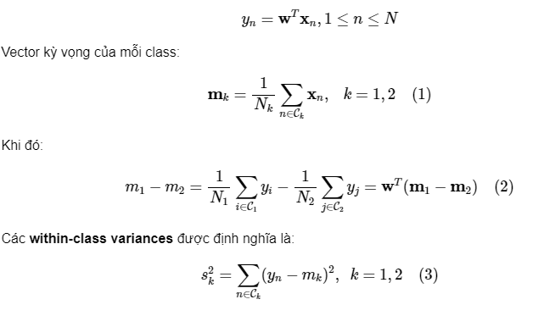
Linear discriminant ANALYSIS
Giá trị tương ứng của mỗi điểm dữ liệu mới được cho bởi:

Slide 13
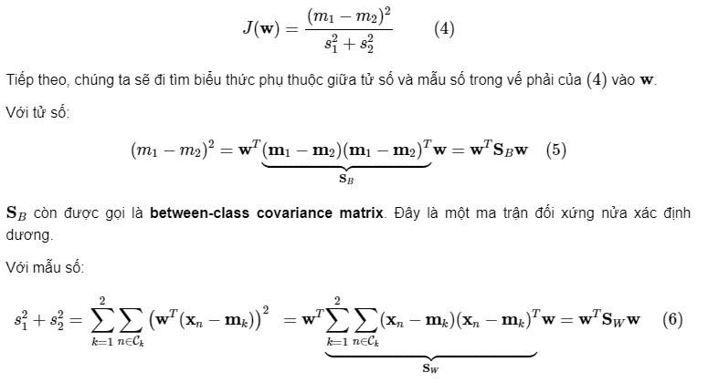
Linear discriminant ANALYSIS
LDA là thuật toán đi tìm giá trị lớn nhất của hàm mục tiêu:

Slide 14
Linear discriminant ANALYSIS
LDA là thuật toán đi tìm giá trị lớn nhất của hàm mục tiêu:

Slide 15
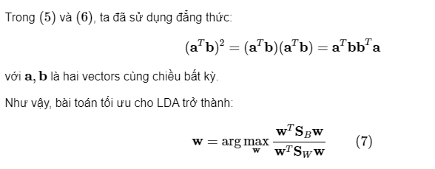

Linear discriminant ANALYSIS
$S_{w}$ còn được gọi là within-class covariance matrix. Đây cũng là một ma trận đối xứng nửa xác định dương vì nó là tổng của hai ma trận đối xứng nửa xác định dương.

Slide 16

NGHIỆM CỦA THUẬT TOÁN
Linear discriminant ANALYSIS
Nghiệm ww của (7) sẽ là nghiệm của phương trình đạo hàm hàm mục tiêu bằng 0. Sử dụng chain rule cho đạo hàm nhiều biến và công thức ${\text{∇}}_{w}$ wAw=2Aw nếu A là một ma trận đối xứng, ta có:
${\text{∇}}_{w}J\left(w\right)=\frac{1}{{\left(w^{T}S_{w}w\right)}^{2}}\left(2S_{B}w\left(w^{T}S_{w}w\right)−2w^{T}S_{B}w^{T}S_{w}w\right)$=0
$$⇔S_{B}w=\frac{w^{T}S_{B}w}{w^{T}S_{w}w}S_{w}w$$
$$⇔S_{w}^{−1}S_{B}w=J\left(w\right)w$$

Slide 17

LƯU Ý:
Linear discriminant ANALYSIS
Trong (10), ta đã giả sử rằng ma trận $S_{w}$ là khả nghịch. Điều này không luôn luôn đúng, nhưng có một trick nhỏ là ta có thể xấp xỉ $S_{w}$ bởi ${\overline{S}}_{w}≈$ $S_{w}$ + λI với λ là một số thực dương nhỏ. Ma trận mới này là khả nghịch vì trị riêng nhỏ nhất của nó bằng với trị riêng nhỏ nhất của $S_{w}$ cộng với λ tức không nhỏ hơn λ>0. Điều này được suy ra từ việc $S_{w}$ là một ma trận nửa xác định dương. Từ đó suy ra ${\overline{S}}_{w}$ là một ma trận xác định dương vì mọi trị riêng của nó là thực dương, và vì thế, nó khả nghịch. Khi tính toán, ta có thể sử dụng nghịch đảo của ${\overline{S}}_{w}.$

Slide 18

GIẢI THÍCH:
MENU
ANALYSIS
CONTACT
Linear discriminant ANALYSIS
J(w) là một số vô hướng, ta suy ra w phải là một vector riêng của $S_{w}^{−1}S_{B}$ ứng với một trị riêng nào đó. Hơn nữa, giá trị của trị riêng này bằng với J(w). Vậy, để hàm mục tiêu là lớn nhất thì J(w)J(w) chính là trị riêng lớn nhất của $S_{w}^{−1}S_{B}$. Dấu bằng xảy ra khi ww là vector riêng ứng với trị riêng lớn nhất đó.
Từ có thể thấy ngay rằng nếu ww là nghiệm của (7) thì kw cũng là nghiệm với k là số thực khác không bất kỳ. Vậy ta có thể chọn w sao cho ${\text{(}m_{1}^{ }− m_{2}\text{)} }^{T}w=$J(w)=L= trị riêng lớn nhất của $S_{w}^{−1}S_{B}$.

Slide 19

MENU
ANALYSIS
CONTACT
Linear discriminant ANALYSIS
Nghiệm:
Khi đó, thay định nghĩa của $S_{B}$ ở (5) vào (10) ta có:
$\text{L}\text{(}\text{w}\text{)=}S_{w}^{−1}\text{(}m_{1}^{ }− m_{2}\text{)}$ ${\text{(}m_{1}^{ }− m_{2}\text{)} }^{T}w$
L$S_{w}^{−1}\text{(}m_{1}^{ }− m_{2}$)
Tương tự:
w=$aS_{w}^{−1}\text{(}m_{1}^{ }− m_{2}$)
Với: $a≠0$ bất kỳ.

Slide 20
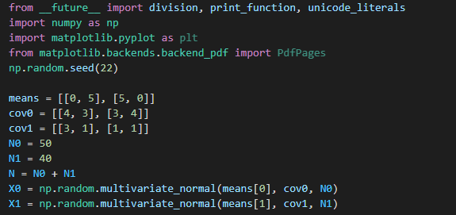
Minh họa với PYTHON:
Linear discriminant ANALYSIS
Tạo Data Point:

Slide 21
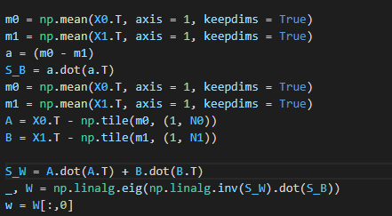
Linear discriminant ANALYSIS
Tính các within-class và between-class covariance matrices:
Kết quả:

